Slide 1
Тела и вещества

Slide 2
Первичная диагностика
Я знаю __________________________________________________________________________
Я умею __________________________________________________________________________
Я хочу научиться __________________________________________________________________________

Slide 3
Зелёным карандашом подчеркните в списке тела, а красным — вещества.
Метеорит, железо, кусок горной породы, поваренная соль, вода, песчинка, полиэтилен, сосулька.
Метеорит, железо, кусок горной породы, поваренная соль, вода, песчинка, полиэтилен, сосулька.

Slide 4
Дополните таблицу своими примерами (по образцу).
Тела | Вещества
1. Нож | Сталь
2. Капля росы | Вода
3. Мячик | Резина
4.
5.
6.
7.
8.
9.

Slide 5
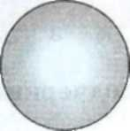
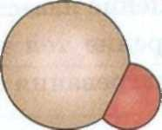
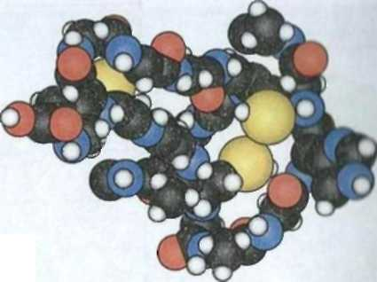
Зарисуйте в тетради
Модели атомов и молекул простых веществ обведите зелёным карандашом, а модели молекул сложных веществ – красным.
Молекула кислорода
Молекула оксида меди
Атом железа
Атом меди
Молекула белка
Молекула углекислого газа
Молекула белка

Slide 6
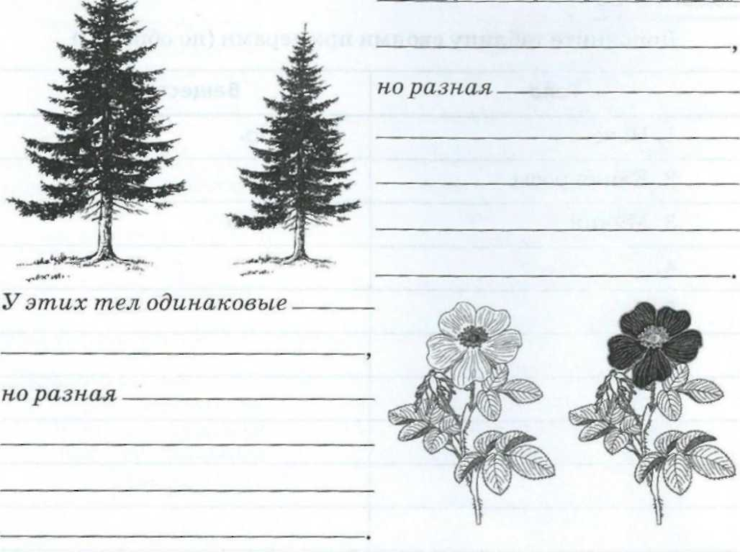
Тела имеют различную форму, объём и окраску. Внимательно рассмотрите рисунки, а затем закончите предложения.
У этих тел одинаковые

Slide 7
Ответьте на вопросы.
Что общего в свойствах газов и жидкостей? В чем их различия?
________________________________________________________________________________________________________________________
Что общего в свойствах жидкостей и твёрдых тел? В чем их различия?
________________________________________________________________________________________________________________________

Slide 8
Решите задачу.
О предмете известно, что он хорошо сохраняет свой объём и форму. В каком состоянии находится вещество, из которого состоит этот предмет?

Slide 9
Рефлексия
Я узнал __________________________________________________________________________
Я научился __________________________________________________________________________
Я получил возможность научиться _________________________________________________________________________

Slide 10
Домашнее задание
Найдите ответ на вопрос «Какими свойствами обладают жидкие, твёрдые и газообразные тела»?

